Slide 1
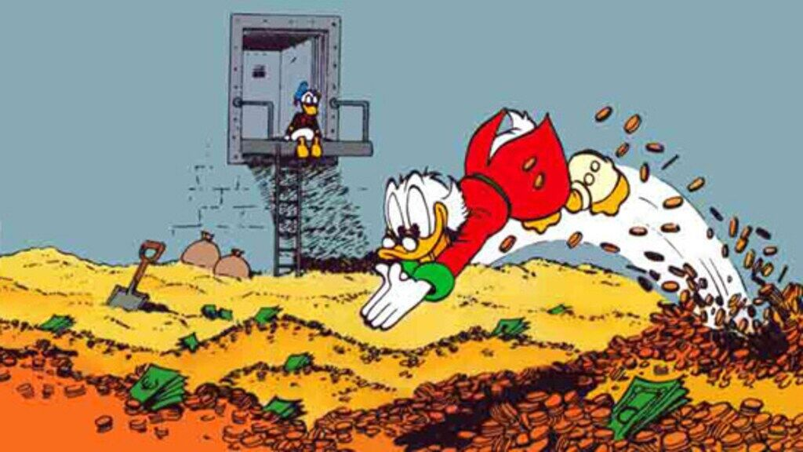
Hvor skal pengene komme fra?
Lektion 6 –
Konjunkture og målsætningskonflikter

Slide 2
Mål med dagen
1. Opsamling fra sidst
2.
3.
4.
5. Opsamling

Slide 3
Opsamling fra sidst
Hvordan står det stil med økonomien?

Slide 4
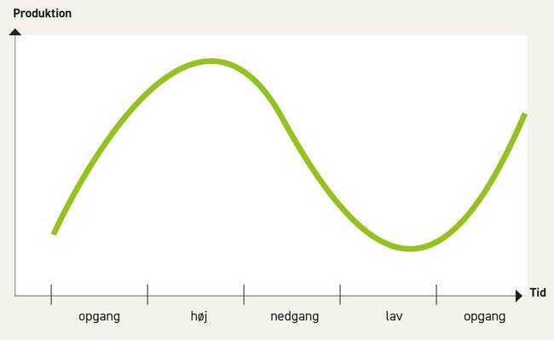
Læs og opgave 1 og 2

Slide 5
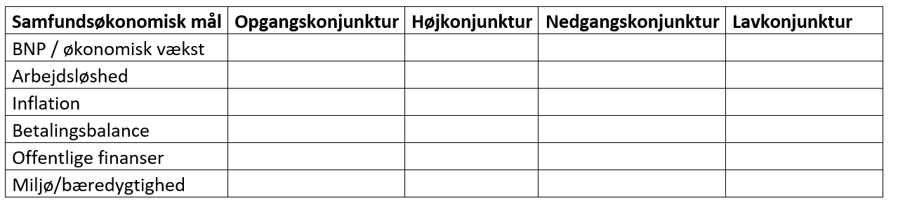

Slide 6
Opsamling

